Slide 1
5BSS - 5 BIOMETRIC SECURITY SYSTEM
Generando impacto, dejando huella

Slide 2

ÍNDICE
Objetivo general
Objetivos específicos
Planteamiento del problema
Innovación
Justificación
Alcance
Técnicas de recolección de información
Bibliografía

Slide 3
OBJETIVO GENERAL
Ofrecer a nuestros clientes un sistema de encendido y monitoreo de vehículos, con desarrollos en tecnología de ultima generación, garantizando sistemas totalmente seguros y funcionales, entregando así un producto confiable y eficiente con el cual el cliente este conforme y satisfecho

Slide 4
OBJETIVOS ESPECÍFICOS
Estar a la vanguardia de nuevas tecnologías para ofrecer a nuestros clientes soluciones de seguridad de ultima generación.
Tener como prioridad la seguridad de los vehículos de nuestros clientes.
Entregar a nuestros clientes un servicio integral, con el que se ofrece un sistema de seguridad de fácil manejo.
Ofrecer al cliente un sistema integrado de control en tiempo real de su vehículo.
Ofrecer al cliente un historial de recorridos de su vehículo (distancia y kilometraje).

Slide 5
PLANTEAMIENTO DEL PROBLEMA
Cómo diseñar y desarrollar un sistema de identificación por biometría (huella digital) para encendido y monitoreo de vehículos por medio de un aplicativo web

Slide 6
INNOVACIÓN
Sistema de encendido electrónico para moto con huella dactilar, implementado un sistema de monitoreo y seguridad con un sistema de GPS mediante una pagina web, también se incluirá un sistema de registro, esto con el fin de dejar definido quienes pueden encender el vehículo con huella dactilar, con esto ofreciendo el monitoreo de quien esta conduciendo, en tiempo real, el vehículo.
También se ofrecerá un usuario administrador con el cual se puede realizar el bloqueo del vehículo, inclusión o retiro usuarios, monitoreo GPS del vehículo mediante el portal web.

Slide 7
JUSTIFICACIÓN
Se quiere llegar a abarcar los sistemas de seguridad y monitoreo de una forma innovadora la cual genere confianza al cliente. Esto se quiere llevar acabo ya que queremos llegar a ese publico el cual quiere tener algo mas que un sistema de GPS en su vehículo, queremos que con nuestro sistema podamos evitar siniestros, robos o accidentes.

Slide 8
TÉCNICAS DE RECOLECCIÓN DE INFORMACIÓN

Slide 9
1. Encuesta
Se realizo una encuesta con Google, la cual se puede ser consultada en la siguiente ruta:
https://forms.gle/w4d75oD5aG1UikDM9
De esto se obtuvieron los siguientes resultados

Slide 10
Por favor seleccione el tipo de vehículo que tiene.
Etiquetas de fila | Cuenta de Nombre y Apellidos.
Ambos. | 6
Bicicleta | 4
Camioneta | 2
Carro. | 19
Moto. | 44
Total general | 75

Slide 11
¿Cree usted que es seguro dejar estacionado su vehículo la calle?
Etiquetas de fila | Cuenta de Nombre y Apellidos.
NO | 74
SI | 1
Total general | 75

Slide 12
¿Cree usted que es seguro dejar estacionado su vehículo en un parqueadero?
Etiquetas de fila | Cuenta de Nombre y Apellidos.
NO | 19
SI | 55
(en blanco) | 1
Total general | 75

Slide 13
¿Considera que son suficientes los sistemas de seguridad con los que viene su vehículo de fabrica?
Etiquetas de fila | Cuenta de Nombre y Apellidos.
NO | 68
SI | 7
Total general | 75

Slide 14
¿Cuál de estas opciones usaría como sistema de seguridad de su vehículo?
Etiquetas de fila | Cuenta de Nombre y Apellidos.
alarma con gps | 1
Bloqueo de vehículo por aplicación | 15
Candado | 2
Encendido por medio de huella dactilar | 13
GPS | 7
llave única | 1
Seguro todo riesgo | 1
Todas | 35
Total general | 75

Slide 15
¿Le gustaría tener un sistema con el cual pueda administrar y monitorear quien encienden su vehículo?
Etiquetas de fila | Cuenta de Nombre y Apellidos.
NO | 4
SI | 71
Total general | 75

Slide 16
¿Usaría un sistema de huella para encender su vehículo o prefiere manejar el tradicional con llave?
Etiquetas de fila | Cuenta de Nombre y Apellidos.
Sistema con Huella | 61
Tradicional con llave | 13
(en blanco) | 1
Total general | 75

Slide 17
¿Le gustaría saber la ubicación de su vehículo, en tiempo real, por medio de una pagina web?
Etiquetas de fila | Cuenta de Nombre y Apellidos.
NO | 4
SI | 71
Total general | 75

Slide 18
¿Usted administraría el encendido de su vehículo desde una pagina web?
Etiquetas de fila | Cuenta de Nombre y Apellidos.
NO | 31
SI | 43
(en blanco) | 1
Total general | 75

Slide 19
¿Le parece confiable el uso de una pagina web para un sistema de seguridad en su vehículo?
Etiquetas de fila | Cuenta de Nombre y Apellidos.
NO | 33
SI | 42
Total general | 75

Slide 20
¿Cuántas personas tienen acceso para manejar su vehículo?
Etiquetas de fila | Cuenta de Nombre y Apellidos.
0 | 7
1 | 24
2 | 24
3 | 11
4 | 7
5 | 1
03 | 1
Total general | 75

Slide 21
2. Entrevista
Se hicieron dos entrevistas, una a una muchacha la cual trabaja en un concesionario de motos, ya que en este vehículo nos vamos a especializar.
Y otra a un mecánico, el cual sabe de cada parte de los vehículos y nos dio su punto de vista.
1. ¿Qué medidas de seguridad usa actualmente en su vehículo?
2. ¿Cómo protege su vehículo del acceso de personas no autorizadas?
3. ¿piensa que le vendria bien a la industria automotriz la implementacion de sistemas de encendido biometrico y monitoreo en tiempo real?
4. ¿Cree que los sistemas de seguridad automotrices actualmente son muy basicos o poseen muchas fallas? ¿Cuáles?
5. ¿Conoce algun metodo de seguridad para su vehiculo? , ¿Cuál(es)?
6. ¿Le parece que su vehiculo es un buen medio de transporte y porque?
7. ¿Cómo contribuye usted para mejorar la seguridad frente a robos y perdidas de vehículos?
8. Esta conforme con los metodos de seguridad que hay en los vehiculos, y que le mejoraria usted a estos sistemas?
9. ¿Cree usted que su vehiculo vehiculo le proporciona seguridad frente al delito? Si/no por que?
10. ¿Cuál es el precio que usted cree correcto paea un sistema que proteja su vehiculo?.

Slide 22
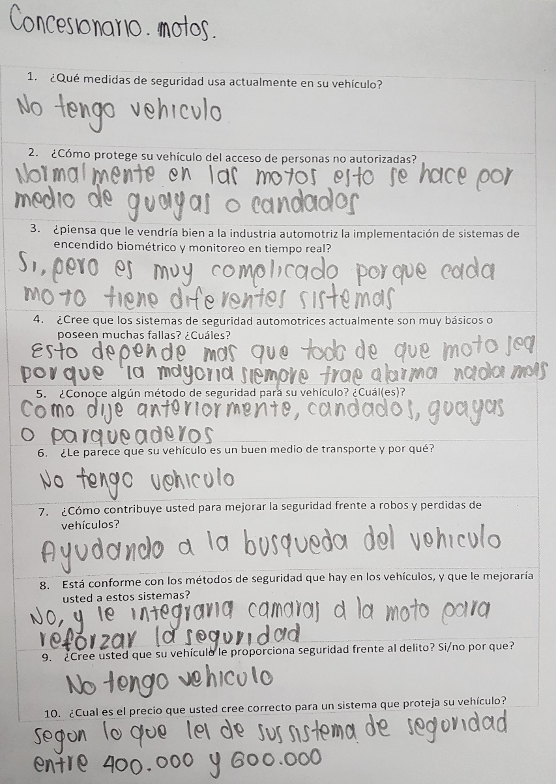
Resultados de la entrevista Concesionario motos:

Slide 23
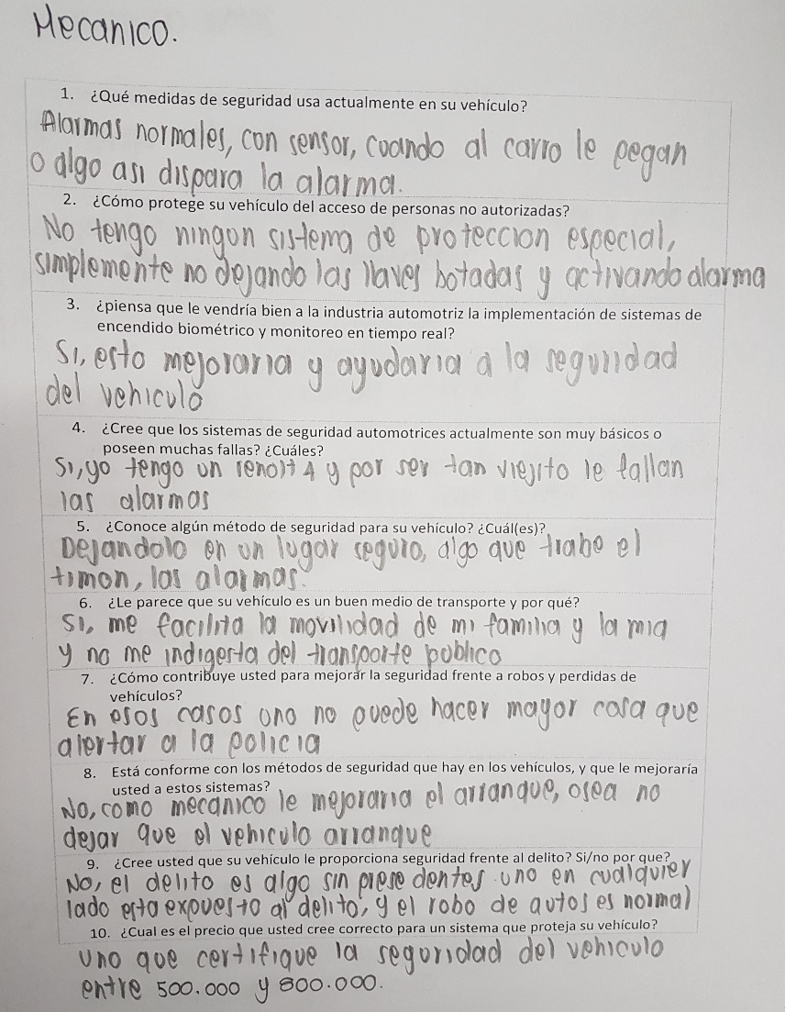
Mecánico:

Slide 24
ALCANCE
Se quiere abarcar un publico el cual tenga la necesidad de tener el control de su vehículo, ofreciendo un nuevo sistema de encendido del mismo, atrayendo clientes los cuales quieran una herramienta sofisticada en su vehículo.
También se quiere atraer los clientes que necesitan realizar monitoreo de sus vehículo, ya que pueden ser vehículos familiares, y de esta forma poder estar al tanto de las acciones realizadas con el vehículo.

Slide 25
BIBLIOGRAFÍA
Logo: https://www.google.com.co/imghp?hl=es&tab=wi&ogbl

